Slide 1

第八章 Spark高级编程RDD与Dataset
主讲人：Josh

Slide 2
Scala编程基础
目录
RDD基本概念
RDD编程
RDD-WordCount

Slide 3
Scala编程基础
变量
函数
类
模式匹配
隐式转换
集合操作
动手练习

Slide 4
Scala编程基础

Slide 5
RDD基本概念
什么是RDD？
RDD（Resilient Distributed Dataset）叫做弹性分布式数据集，是Spark中最基本的数据抽象，
它代表一个不可变、可分区、里面的元素可并行计算的集合。
RDD具有数据流模型的特点：自动容错、位置感知性调度和可伸缩性。
RDD允许用户在执行多个查询时显式地将工作集缓存在内存中，
后续的查询能够重用工作集，这极大地提升了查询速度。

Slide 6
RDD属性
RDD的作用有哪些？
1）一组分片（Partition），即数据集的基本组成单位。
2）一个计算每个分区的函数
3）RDD之间的依赖关系
4）一个Partitioner，即RDD的分片函数。

Slide 7
RDD的创建方式
1. 通过读取文件生成RDD
2. 通过并行化的方式创建RDD
3. 其他方式
读取数据库等其他操作也可以生成RDD。

Slide 8
RDD编程
Spark支持两个类型（算子）操作：Transformation和Action
1. Transformation
主要做的是就是将一个已有的RDD生成另外一个RDD。
Transformation具有lazy特性(延迟加载)。Transformation算子的代码不会真正被执行。
只有当我们的程序里面遇到一个action算子的时候，代码才会真正的被执行。
这种设计让Spark更加有效率地运行。

Slide 9
常用的Transformation 算子
map
filter
3. flatmap

Slide 10
键值对算子
groupBykey
reduceByKey

Slide 11
常用的Action算子
reduce
collect
count
take

Slide 12
RDD-WordCount
Maven项目搭建
加入依赖项
SparkContext程序入口
读取数据
分析数据
输出结果

Slide 13
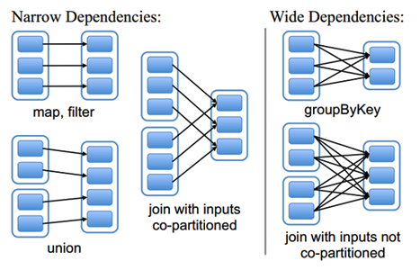
RDD宽依赖和窄依赖

Slide 14
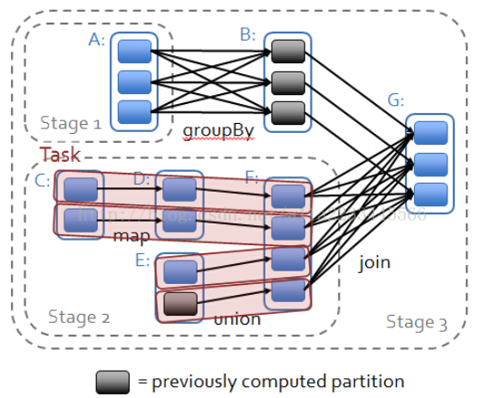
RDD宽依赖和窄依赖

Slide 15
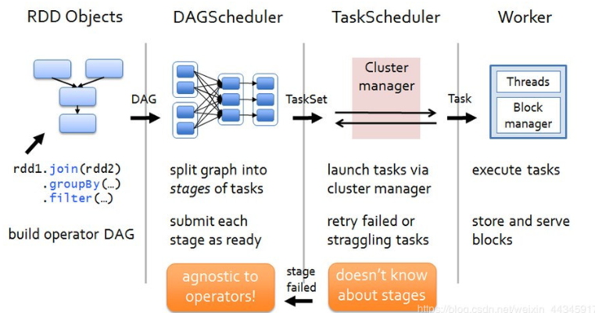
Spark任务调度流程

Slide 16
谢谢观看
主讲人：Josh

